Slide 1

Проект по PyGame
“Flappy Bird”
Цакоев Георгий и Цопанов Энцо,
2 курс Яндекс Лицея,
Центр цифрового образования IT-cube, Владикавказ.

Slide 2

История
Flappy Bird — браузерная игра, в которой игроки управляют маленькой птицей, нажимая на экран, чтобы она «хлопала» и летала.
Изначально игра была выпущена для устройств на базе iOS и Android, но в 2014 году разработчик удалил её из магазинов приложений из-за затягивающего характера.
Однако в неё всё ещё можно поиграть онлайн, например, на сайте flappybird.gg.

Slide 3
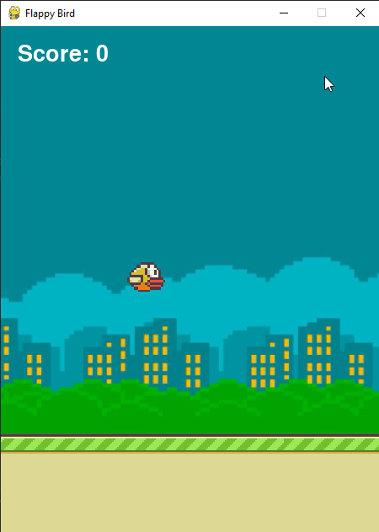
Геймплей
Игрок управляет птичкой, которая автоматически падает под воздействием гравитации.
Для того, чтобы птичка взлетела, игрок должен нажимать на клавишу (пробел или мышка).
Задача игрока: пролететь как можно дальше, избегая столкновений с трубами, которые появляются на экране.
Игрок зарабатывает очки за каждую трубу, которую он успешно пролетает.
Рекорды могут сохраняться, позволяя игрокам соревноваться друг с другом.

Slide 4
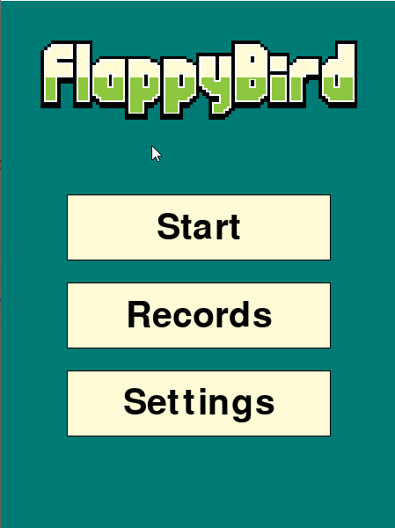
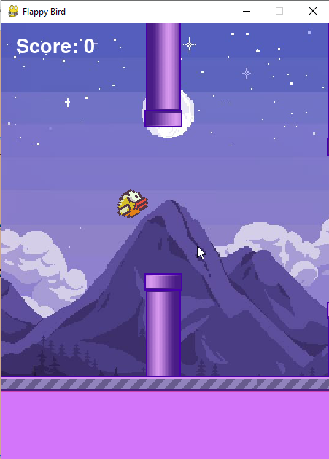
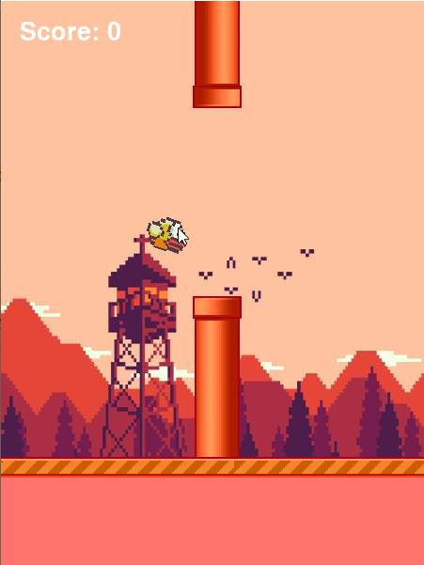
Главное меню
Игра имеет главное меню, с помощью которого можно запустить игровой процесс, смотреть лидеров по очкам и изменять настройки.
В игре доступны настройки, позволяющие игрокам изменять уровень громкости звуков и выбирать фоны для игры, что добавляет элемент персонализации.
Результаты игроков хранятся с CSV формате и выводятся при нажатии на кнопку “Records”.

Slide 5

Критерии
Наша игра имеет Стартовое и Финальное окно.
Идет подсчет очков, которые в дальнейшем записываются в CSV таблицу.
В игре есть множество спрайтов (спрайт птички, труб, земли).
Также присутствует анимация птички, с помощью которой происходит эффект полёта.
В игре реализованы столкновения между птичкой, трубами и землёй.
Игра становится сложнее с каждой пройденной трубой.

Slide 6


Технологии
Проект выполнен на языке программирования Python, где графическим фреймворком является PyGame.

Slide 7
Спасибо за внимание!

